Slide 1
K-Taste

Slide 2
프로젝트 개요
프로젝트명: K-Taste (가칭) – 한국인 입맛 맞춤 해외식당 리뷰 앱
목표: 해외 현지 식당에 대한 "한국인 시각" 리뷰를 모아, 한국 여행자와 교민들이 보다 쉽게 입맛에 맞는 식당을 찾을 수 있도록 지원
주요 기능:
한국인 리뷰만 필터링된 식당 리뷰 제공
위치 기반 추천 (구글맵 연동)
별점, 맛/서비스/위생 점수 세부 평가
사진 업로드 기능
한국어 기반 리뷰 작성 및 검색 기능
북마크/즐겨찾기 기능
개발 플랫폼: Flutter (iOS, Android 동시 지원)

Slide 3
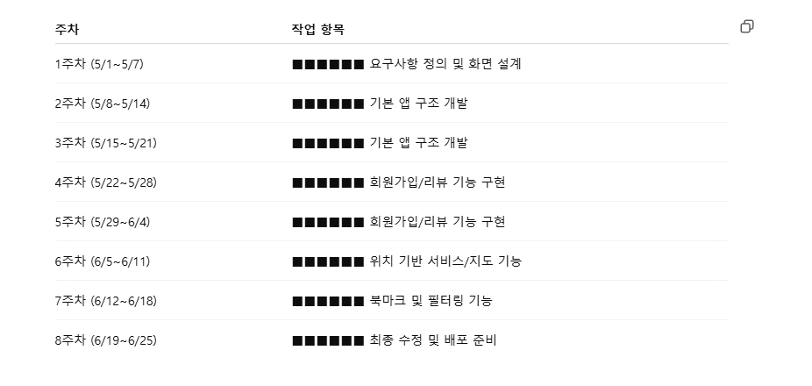
일정 계획
기간
주요 작업
1주차
프로젝트 요구사항 정의, 화면 설계(UI/UX)
2~3주차
Flutter 기본 앱 구조 개발 (홈, 리뷰 목록, 리뷰 상세)
4~5주차
회원가입/로그인 기능, 리뷰 작성/수정/삭제 기능 구현
6주차
위치 기반 서비스 연동, 지도 기능 구현
7주차
북마크, 필터링 기능 추가
8주차
최종 수정 및 앱스토어, 플레이스토어 배포 준비

Slide 4
리소스 계획
주요 기술 스택:
프론트엔드: Flutter
백엔드: Node.js + MariaDB
지도 API: Google Maps API
로그인 인증: 자체 OAuth2 기반
기타 도구:
Figma (디자인 및 프로토타입)

Slide 5
리스크 관리
리스크
대응 방안
해외 지도 데이터 정확도 문제
구글맵 이외에 로컬 지도 API도 검토
한국인 리뷰 확보 부족
초기 사용자 대상 리뷰 작성 이벤트 운영
앱스토어/플레이스토어 심사 지연
사전 가이드라인 체크 및 충분한 버퍼 확보
Flutter 버전 호환성 이슈
안정화된 Flutter LTS(Long Term Support) 버전 사용
다국적 환경(언어/시간대) 대응 미흡
앱 초기 개발 시 다국어 지원(한글/영어) 구조 마련

Slide 6
커뮤니케이션 계획
보고 체계:
개발 상황은 github에 기록 및 관리
문서 관리:
Google Drive 또는 Notion을 통한 문서/자료 통합 관리

